Slide 1
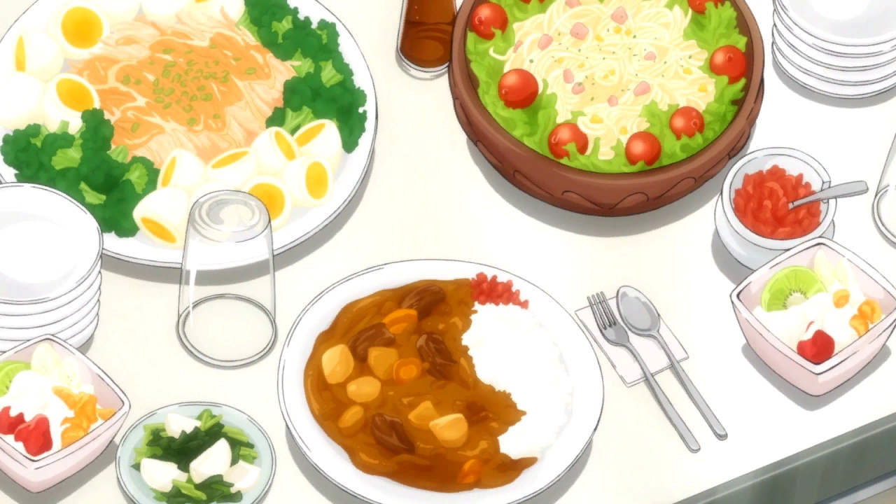

Проект по технологии
«Приготовление Воскресного Ужина.»
Выполнила ученица 7 «а» класса
Дронова Ксения.
Руководитель:
Гаврилова Татьяна Николаевна
Великий Новгород 2021.

Slide 2

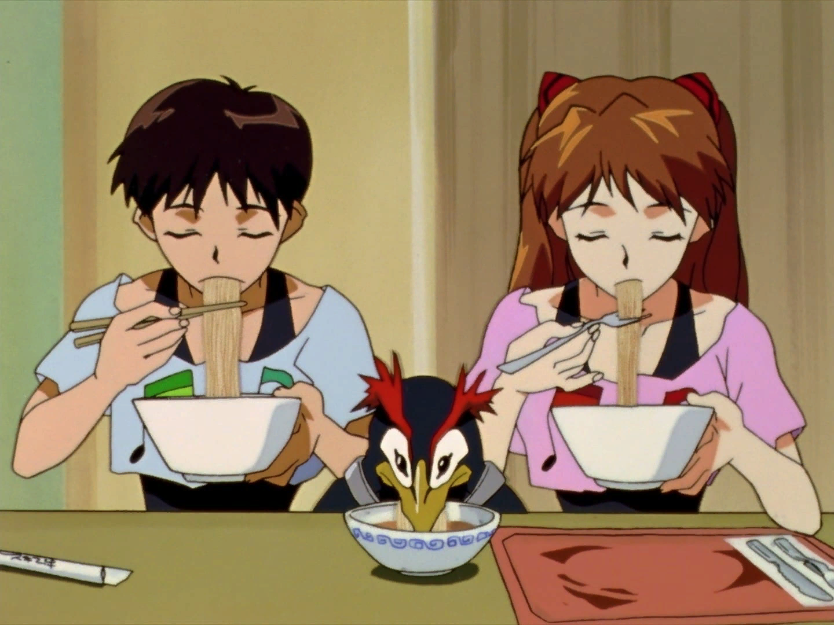
Проблемная ситуация:
Мама не разрешила мне пользоваться духовным шкафом поэтому мне придется приготовить блюда не требующие выпечки.

Slide 3
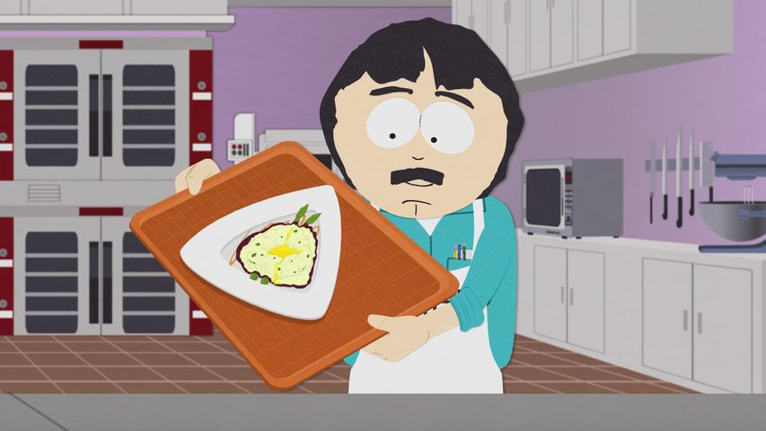
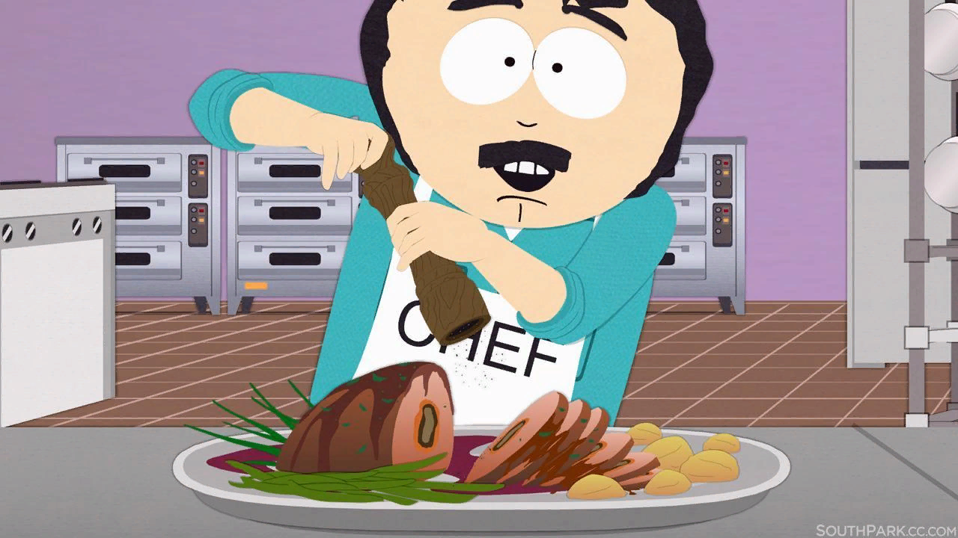
Первые блюда:
Щи
Борщ
Суп Пюре грибной
Суп гороховый.
Я выбрала суп пюре грибной.

Slide 4
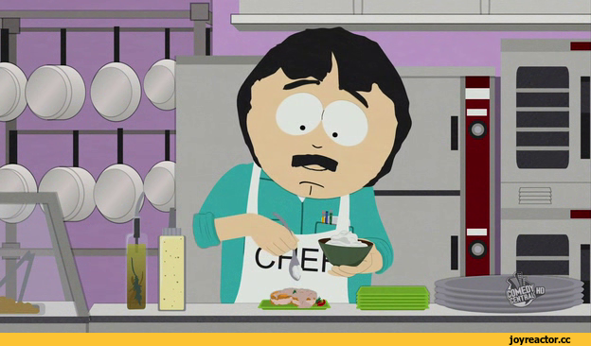
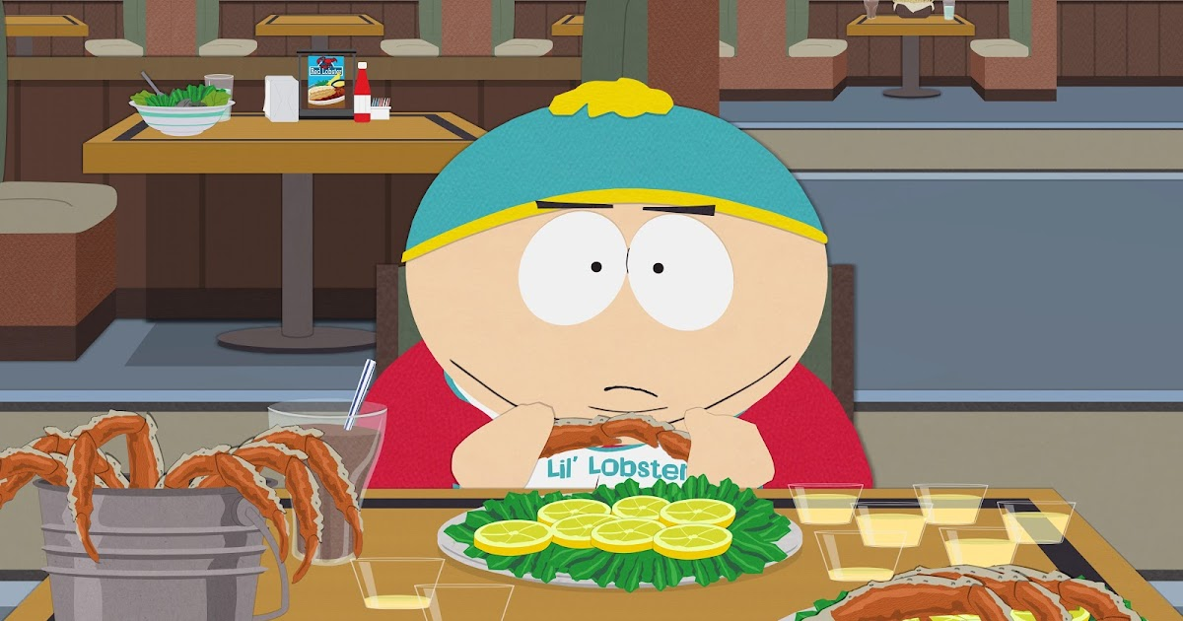
Второе блюдо:
Куриная печень с гречневой крупой
Фрикадельки мясные со спагетти и брусничным соусом.
Паста «Бантики» с креветками в сливочном соусе.
Я выбрала фрикадельки мясные со спагетти и брусничным соусом.

Slide 5
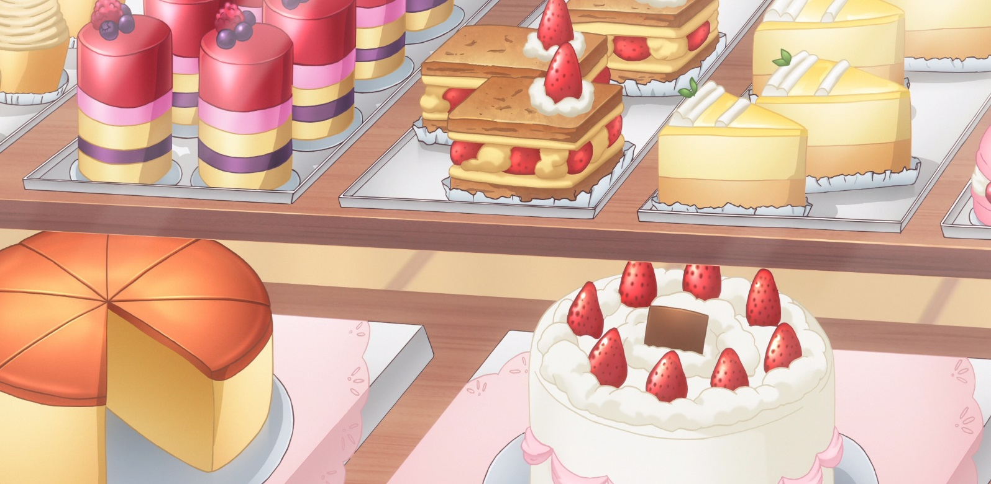
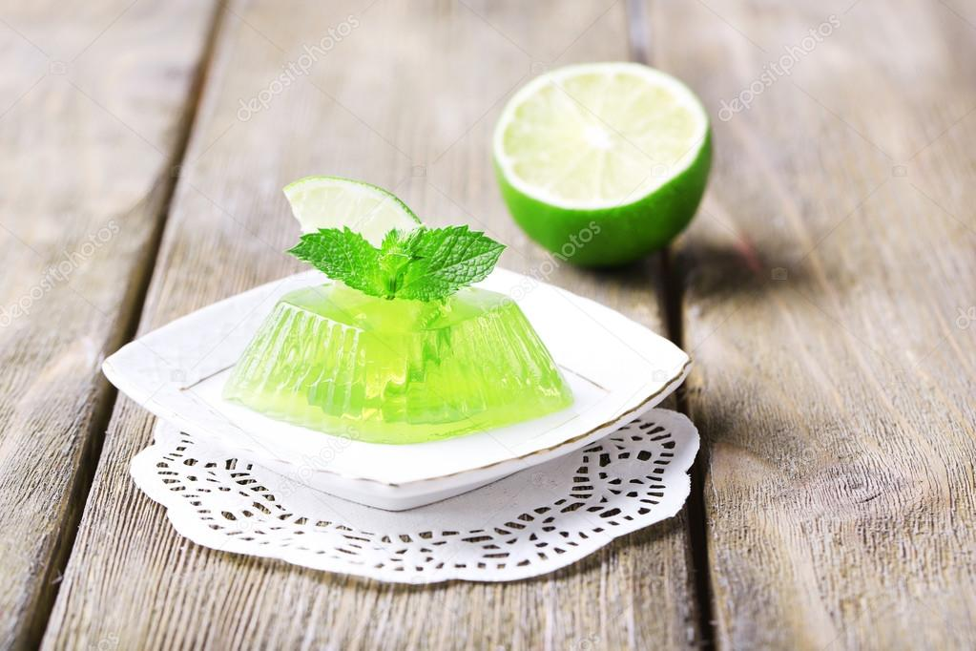
Десерт:
Мятное желе
Малиновые панкейки в шоколадном соусе
Чизкейк малиовый
Я выбрала мятное желе

Slide 6
Приготовление первого блюда:
Шампиньоны | 450 г
Вода | 400 мл = 400 г
Сливки 33% жирности | 400 мл = 400 г
Репчатый лук | 1 шт. = 80 г
Сливочное масло | 20 г
Оливковое масло | 20 мл = 20 г
Соль | по вкусу
Черный перец молотый | по вкусу
Очистите лук и нарежьте его кубиками, произвольно нарежьте грибы.
В кастрюле на смеси оливкового и сливочного масла обжарьте лук и грибы до готовности.
Влейте туда воду (или бульон) со сливками и варите в течение 10 минут.
Пюрируйте суп с помощью блендера, посолите, поперчите, хорошо перемешайте и подавайте.

Slide 7
Расчет цены за блюдо:
Продукт | Цена за шт/г/л | Итоговая цена продукта
Шампиньоны | 400г – 99р | 119 рублей.
Сливки 33% жирности | 500 мл – 370 р | 270 рублей.
Репчатый лук | 1 шт – 80г – 10р | 10 рублей
Сливочное масло | 180 г – 179р | 20 рублей
Оливковое масло | 500 мл – 824 р | 40 рублей
Перец черный молотый | – | –
Соль | – | –
В итоге одна порция грибного супа пюре, стоит 459 р.

Slide 8
Приготовление второго блюда:
Лук, чеснок, петрушку и укроп мелко нарезать.
На сковороде растопить 3 ст. л. сливочного масла и пассеровать лук и чеснок до мягкого состояния. Посолить и поперчить.
В отдельной посуде смешать говяжий и свиной фарш, пассерованный лук с чесноком, яйцо, петрушку, укроп и хлебную крошку. Посолить и поперчить. Хорошо перемешать руками.
Слепить небольшие шарики.
Все шарики обжариваем на сковороде с 2 ст. л. сливочного масла и выкладываем в миску.
На этой же сковороде растапливаем 1 ст. л. сливочного масла, добавляем муку и хорошо перемешиваем. Затем добавляем куриный бульон и хорошо перемешиваем, чтобы не было комочков.
Когда соус начнет густеть, добавляем сметану и перемешиваем.
Затем сразу добавляем брусничный соус и перемешиваем.
Теперь кладем фрикадельки, закрываем крышкой и готовим на медленном огне 15 минут.
Подавать с брусничным соусом.
Масло сливочное — 6 ст. л.
Крошка хлебная — 1 стак.
Лук репчатый — 2 шт
Чеснок — 2 зуб.
Соль (по вкусу)
Перец душистый (по вкусу)
Фарш мясной (фарш говяжий 500гр и фарш свиной 500гр) — 1 кг
Яйцо куриное — 1 шт
Петрушка — 1 горст.
Укроп — 1 горст.
Мука пшеничная / Мука — 2 ст. л.
Бульон (куриный ) — 1,5 стак.
Сметана — 4 ст. л.
Соус (брусничный) — 3 ст. л.

Slide 9
Расчет цены за второе блюдо:
Продукт | Цена за шт/г/мл/л | Итоговая цена продукта
Фарш свино-говяжий | 2 пачки по 400 г – 238р | 238 рублей
Яйцо | 10шт–104р | 11 рублей
Мука пшеничная | 1кг–71 р | 30 рублей
Брусничный соус | 400г–299р | 60 рублей
В итоге одна порция фрикаделек будет стоить 339 рублей.

Slide 10
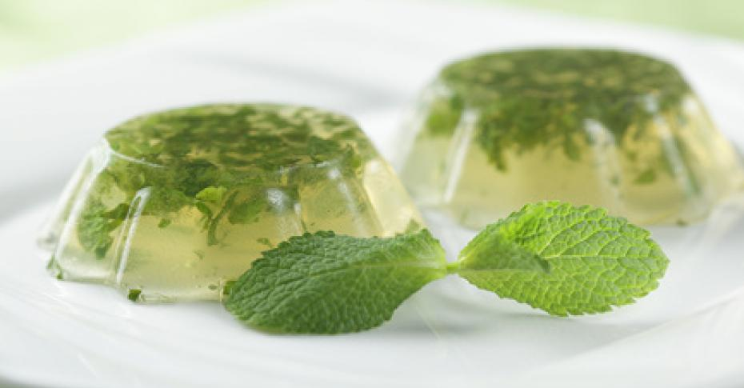
Десерт, мятное желе
Ингридиенты:
желатин — 10г
мята
сахар
вода
Замачиваем мяту в теплой воде на 20 минут.
Заливаем желатин небольшим количеством воды. Оставляем на 15 минут. Ставим на огонь. Добавляем мяту с водой и варим 5 минут.
На дно формы помещаем свежую мяту. Наливаем мятную массу в форму. Ставим в холодильник.
Выкладываем желе на тарелку. Украшаем свежей мятой.
В итоге, одна порция такого желе будет стоить 70 рублей.

Slide 11
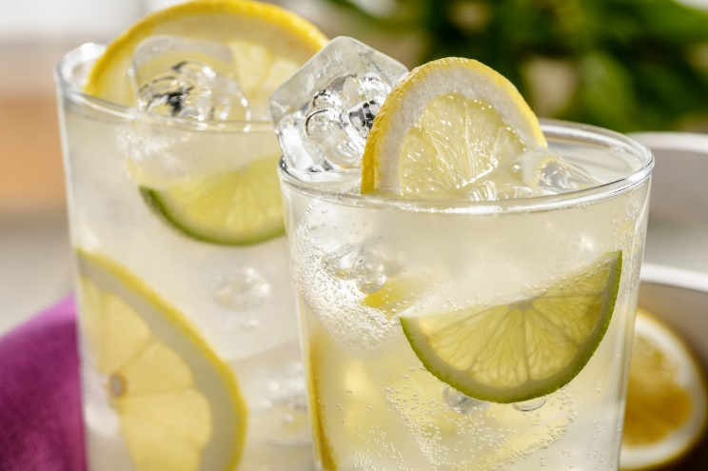
Лимонад классический
Продукты:
Лимоны среднего размера - 2 шт.
Сахар - 100-200 г
Вода кипяченая охлажденная - 1 л
Кипяток - 1 стакан
Лед- 20 кубиков
Лимоны хорошо вымыть, нарезать тонкими кружочками. Лимоны посыпать сахаром.
Перемешать лимоны с сахаром и дать настояться в течение 1-2 часов.
Вскипятить воду. Залить лимоны с сахаром кипятком.
Когда вода с лимонами остынет, процедить и добавить охлажденную воду.
В итоге один стакан лимонада будет стоить 60 рублей.

Slide 12
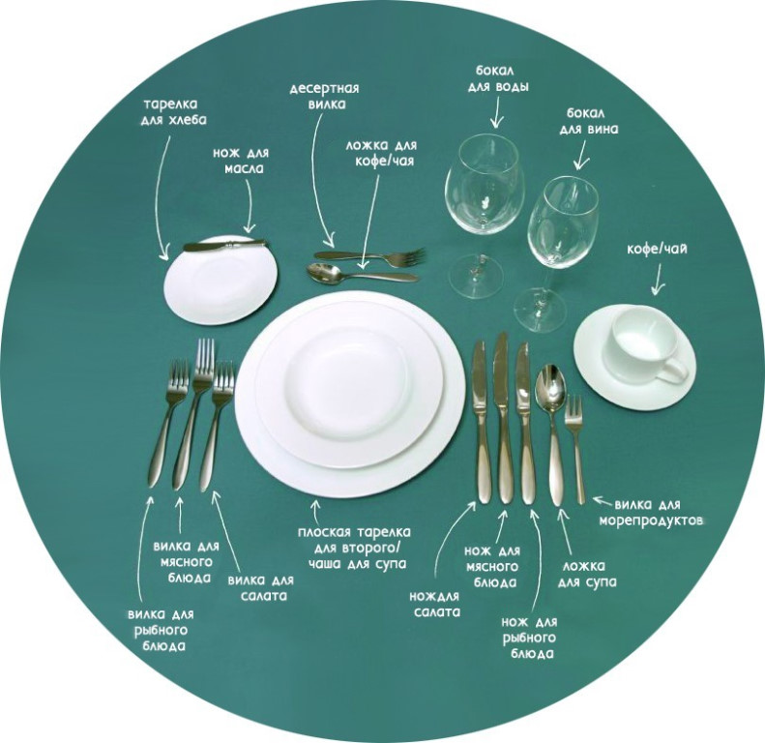
Сервировка стола
Общие правила сервировки стола предполагают следующие схемы расстановки посуды:
Перед гостем ставится закусочная тарелка
Слева пирожная тарелка либо бумажная салфетка с дополнительными приборами
Справа располагаются ножи и ложки, а слева вилки
Перед основной тарелкой ставятся фужеры и рюмки, а также десертные приборы
На закусочной тарелке лежит салфетка

Slide 13

Итог:
Думаю я справилась с поставленной задачей: «приготовить семейный ужин»
Все были рады такому подарку
Самооценка: 8/10

